Slide 1






Object-Oriented Analysis and Design
3227
객체지향개발방법론
1팀 6주차 발표
Traditional Coding vs. Vibe Coding
202211327
윤승모
202211261
김강민
202212353
문서인
202011362
정상현

Slide 2

OOAD TEAM 01
CONTENTS
Part 1:
SRS & SDD 수정사항
Part 2 :
Program(Code) 수정사항
Part 3 :
UT & ST 수정사항
Part 4 :
SA & Simulator 수정사항

Slide 3









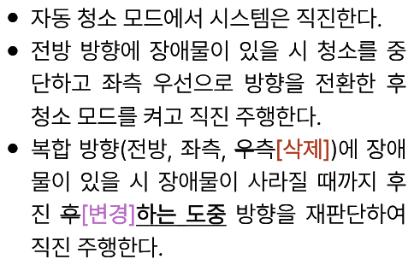
OOAD TEAM 01
Part1
SRS
: 핵심 기능(Refined)
[ 주행 관련 제어기능 ]
[ 청소 및 모드 제어기능 ]
[ 센서 데이터 처리기능 ]
[ 채널 통합 전략 ]
시스템은 자동으로 바닥면을 청소한다
센서를 통해 먼지를 발견 시, 일정 시간 동안 강력 청소(boost 모드)를 한다.
강력 청소, 장애물 회피를 완료후에 다시 표준 청소 모드를 작동한다.
시스템은 실시간으로 복합 방향의 장애물 유무를 감지한다.
시스템은 실시간으로 바닥의 먼지 유무를 감지한다.
온오프라인을 연계한 옴니채널
경험 설계를 작성해주세요.
소셜미디어와 현장 이벤트의
시너지 창출 방안을 설명해주세요.

Slide 4

OOAD TEAM 01
Part1
SDD
: FR & NFR
추가 수정사항 없습니다.

Slide 5





OOAD TEAM 01
Part1
SDD
: Use Cases Overview
세부 수정사항 제외 수정사항 없습니다.
전원
청소
이동
모드 전환
UC1. Turn on SYSTEM
UC11. Turn off SYSTEM
UC10. Charge Battery
UC16. Stop Charging
UC4. Start Cleaning
UC9. Stop Cleaning
UC6. Adjust Boost Mode
UC3. Move Forward
UC5. Avoid Obstacle
UC8. Stop Moving
UC12. turn left
uc13. turn right
uc14. move backwArd
UC2. Set Cleaning Mode
UC7. Set Stand-by Mode
UC15. Enter low battery mode

Slide 6


OOAD TEAM 01
Part1
SDD
: Use Cases Descriptions(Refined)
UC5
항목 | 내용
Use Case | UC5. Avoid Obstacle
Actor | Obstacle Sensors
Purpose | 장애물 감지 시 방향을 전환하여 장애물을 회피한다
Overview | Obstacle Sensors가 장애물을 감지하면 signal을 System에 전송하고, System은 회피 방향을 결정한다.
Type | Essential
Cross Reference | FR-UC5-01, FR-UC5-02, FR-UC5-03
Pre-Requisites | 시스템이 Normal 또는 Boost 모드 상태여야 한다.
Typical Courses of Events | 1. Obstacle Sensors가 장애물을 감지한다. (A) 2. Obstacle Sensors가 obstacle signal을 시스템에 전송한다. (A) 3. 시스템이 장애물 회피 방향을 결정한다. (S) 4. 시스템이 결정된 방향으로 이동 명령을 전달한다. (S)
Alternative Courses of Events | 감지된 장애물 방향에 따라 다음과 같이 회피한다. (좌회전 우선) front=T, left=F, right=F[삭제] → Turn Left front=T, left=F, right=T → Turn Left[삭제] front=T, left=T, right=F[삭제] → Turn Right (이후, front=T면 Move Forward, front=F면 Turn Left 이후, Move Backward)[추가] front=T, left=T, right=T → 왼쪽, 오른쪽중 장애물이 없을 때까지 Move Backward후 해당 방향으로 Turn[삭제]
Exceptional Courses of Events | N/A

Slide 7
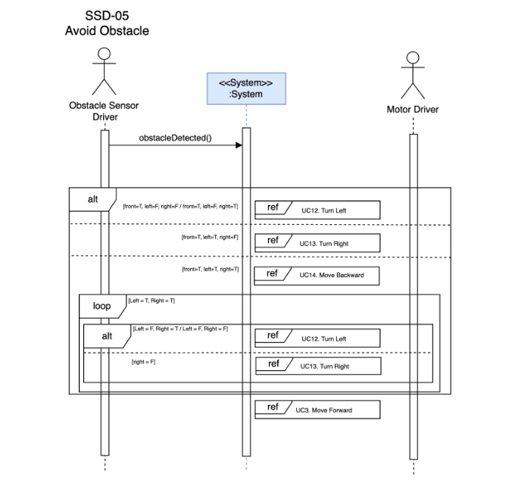

OOAD TEAM 01
Part1
SDD
: System Sequence Diagrams(원본)
UC5
1. Obstacle Sensors가 장애물을 감지한다. (A)
2. Obstacle Sensors가 obstacle signal을 시스템에 전송한다. (A)
3. 시스템이 장애물 회피 방향을 결정한다. (S)
4. 시스템이 결정된 방향으로 이동 명령을 전달한다. (S)

Slide 8


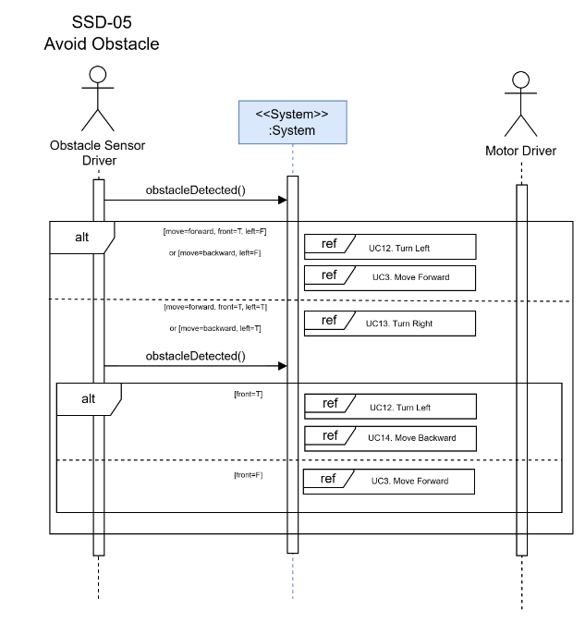


OOAD TEAM 01
Part1
SDD
: System Sequence Diagrams(수정본)
UC5
1. Obstacle Sensors가 장애물을 감지한다. (A)
2. Obstacle Sensors가 obstacle signal을 시스템에 전송한다. (A)
3. 시스템이 장애물 회피 방향을 결정한다. (S)
4. 시스템이 결정된 방향으로 이동 명령을 전달한다. (S)

Slide 9

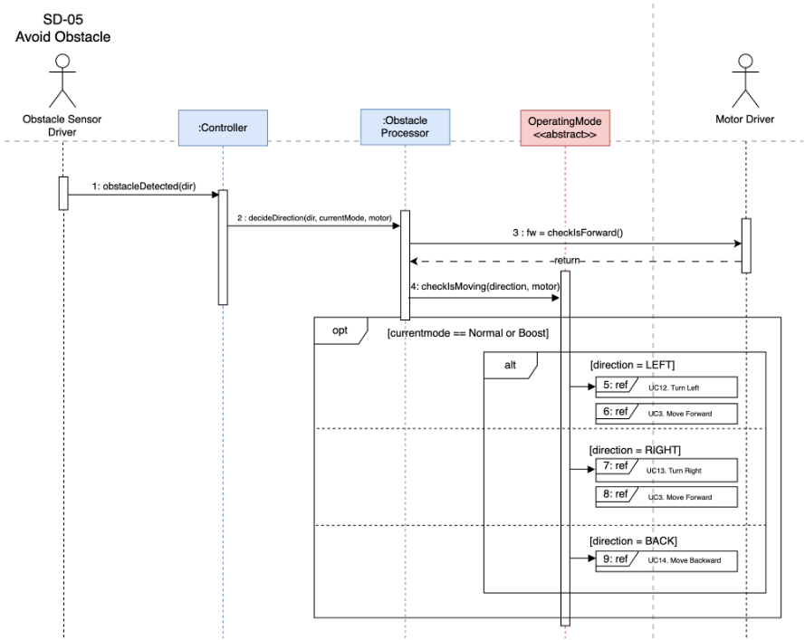
OOAD TEAM 01
Part1
SDD
: Sequence Diagrams(원본)
UC5
SD-05 avoid obstacle
fw가 false면 obstacle processor가 front sensor는 고려하지 않는다.

Slide 10


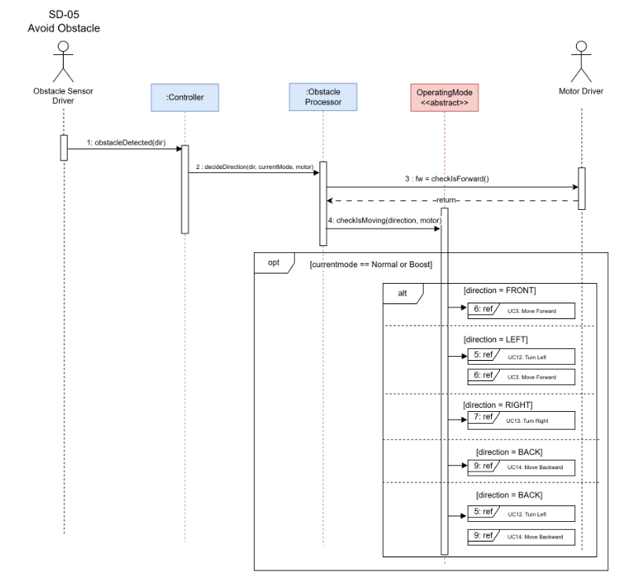
OOAD TEAM 01
Part1
SDD
: Sequence Diagrams(수정본)
UC5
SD-05 avoid obstacle
decide함수에서 내부 플래그로 우회전 상태 확인(우회전시 플래그1, forward, turn left시 플래그0)[추가]

Slide 11

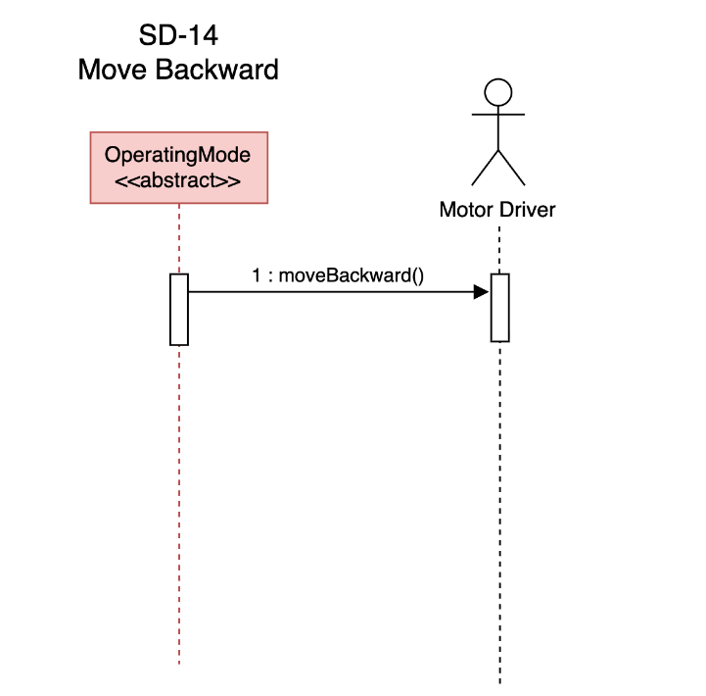
OOAD TEAM 01
Part1
SDD
: Sequence Diagrams(원본)
UC14
SD-14 MOVE BACKWARD

Slide 12


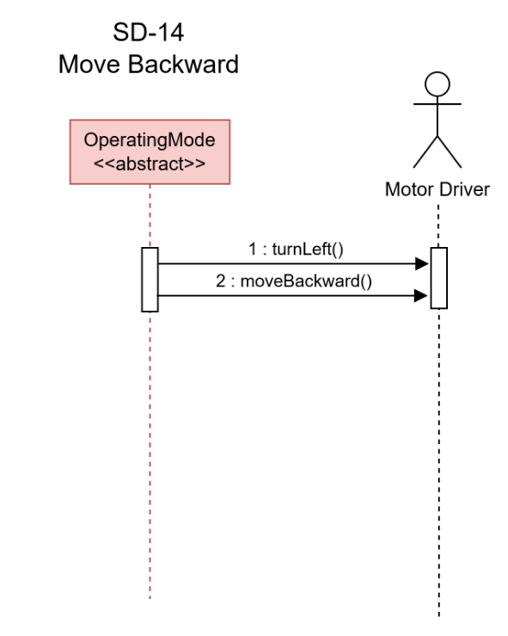
OOAD TEAM 01
Part1
SDD
: Sequence Diagrams(수정본)
UC14
SD-14 MOVE BACKWARD

Slide 13



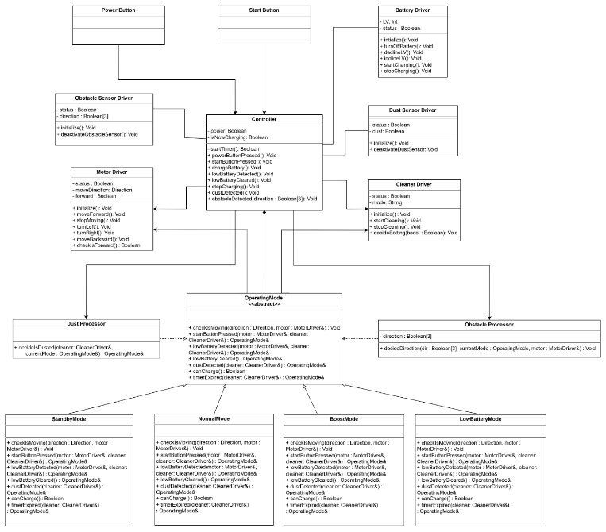
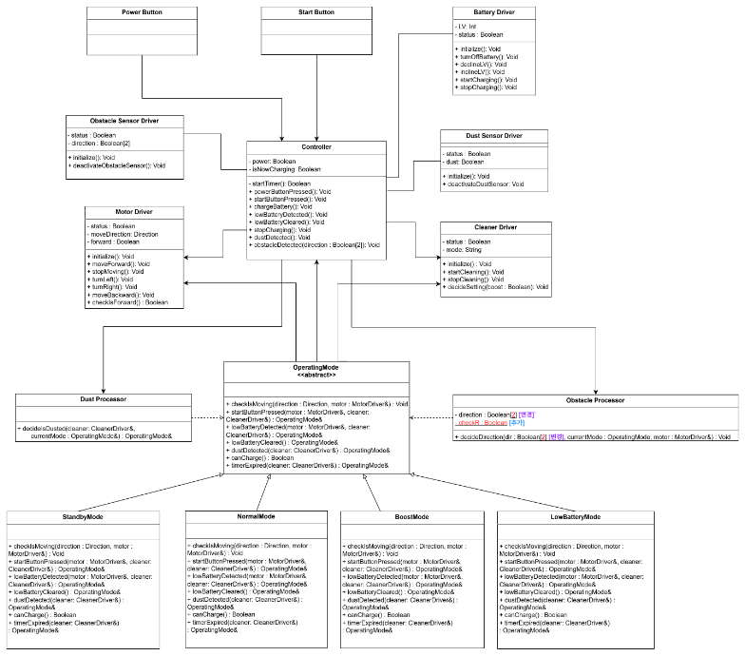
OOAD TEAM 01
Part1
SDD
: Class Diagrams(원본&수정본)
원본
수정본
수정사항 (1)Obstacle 관련 장애물 Boolean 배열을 3->2로 줄였습니다(Controller,Obstacle Sensor Driver, Obstacle Processor 속 attribute 수정[변경]

Slide 14
OOAD TEAM 01 | WEEK 6
Part 2 : Program(Code) 변경사항
Right sensor 제거가 실제 code 구조에 반영된 지점
변경 근거
- commit 18588a9
- 컨트롤러, 장애물프로세서, 모드, TC, 시뮬레이터 수정
- branch: rightsensormissT1
핵심 변경
- obstacleDetected 입력: 3개 -> 2개
- right sensor 직접 입력 제거
- RIGHT는 감지값이 아닌 회피 후보 방향으로 유지
Code 영향 파일
- include/rvc/Controller.hpp
- src/rvc/Controller.cpp
- src/rvc/ObstacleProcessor.cpp
- src/rvc/Modes.cpp
발표 메시지
- 센서 제거는 함수 인자 삭제가 아니라 system input model 변경
- Processor와 test scenario까지 함께 수정
6주차 발표 보강 | Code & Test 변경사항 | slide 14

Slide 15
OOAD TEAM 01 | WEEK 6
Controller API 변경
System Operation obstacleDetected()가 front/left 두 값만 받도록 축소
Before
void obstacleDetected(const bool direction[3]);
std::array<bool, 3> dir = {
direction[0], direction[1], direction[2]
};
After
void obstacleDetected(const bool direction[2]);
std::array<bool, 2> dir = {
direction[0], direction[1]
};
정리
obstacleDetected()는 RVC system boundary로 들어오는 true System Operation이다. 단, 입력 정보가 front/left로 줄어들었다.
6주차 발표 보강 | Code & Test 변경사항 | slide 15

Slide 16
OOAD TEAM 01 | WEEK 6
ObstacleProcessor 판단 방식 변경
3-sensor 직접 판단에서 2-sensor + checkR 재확인 방식으로 변경
Before
- front clear -> FRONT
- left clear -> LEFT
- right clear -> RIGHT
- all blocked -> BACK
After
- front+left blocked -> RIGHT 후보
- checkR=true로 다음 sensor event를 재확인
- front clear -> FRONT
- front blocked -> BACK
Key logic
if (checkR) {
direction = !dir[0] ? Direction::FRONT : Direction::BACK;
checkR = false;
}
6주차 발표 보강 | Code & Test 변경사항 | slide 16

Slide 17
OOAD TEAM 01 | WEEK 6
moveBackward 관련 변경 포인트
right sensor 부재 상황에서 후진은 회피 복구 동작으로 더 중요해짐
Mode mapping
- Direction::RIGHT -> turnRight()
- Direction::BACK -> turnLeft() 후 moveBackward()
- moveBackward는 System Operation이 아니라 output command
MotorDriver
void MotorDriver::moveBackward()
{
this->forward = false;
}
발표 포인트
right sensor가 없어도 RIGHT 방향 자체는 motor direction으로 남는다. 다만 RIGHT는 sensor input이 아니라 ObstacleProcessor가 선택하는 회피 후보 방향이다.
6주차 발표 보강 | Code & Test 변경사항 | slide 17

Slide 18
OOAD TEAM 01 | WEEK 6
Part 3 : UT 변경사항
Unit Test는 right 값 제거와 단계형 obstacle scenario를 검증하도록 수정
Test helper
// Before
sendObstacleDetected(controller, front, left, right);
// After
sendObstacleDetected(controller, front, left);
Scenario 변경
- RIGHT 직접 감지 case 제거
- front+left blocked -> RIGHT 중간 상태 검증
- 다음 obstacle event로 forward/backward 확정
검증 범위
- NormalMode obstacle cases
- BoostMode obstacle cases
- PowerOff / Standby / LowBattery boundary
대표 테스트
- NormalModeForwardAllBlockedMovesBackward
- BoostModeBackwardNoSideClearKeepsBackward
- StubModeReceivesRightDirectionWhenBackwardAndRightClear
6주차 발표 보강 | Code & Test 변경사항 | slide 18

Slide 19
OOAD TEAM 01 | WEEK 6
Part 3 : ST & Simulator 변경사항
.rvc system test와 simulator CLI도 front/left 모델로 동기화
Simulator CLI
// Before
obstacle <front> <left> <right>
// After
obstacle <front> <left>
System test example
obstacle 1 1
expect motorDirection RIGHT
obstacle 0 0
expect motorForward true
System Test 범위
- TC24~TC33: NormalMode obstacle
- TC34~TC43: BoostMode obstacle
- 모든 obstacle TC가 two-value input 사용
주의점
- system test 등록은 OOAD_BUILD_SYSTEM_TESTS=ON 필요
- build target rvc_simulator는 simulator/main.cpp 사용
6주차 발표 보강 | Code & Test 변경사항 | slide 19

Slide 20
OOAD TEAM 01 | WEEK 6
검증 결과
code/test 변경 후 build, unit test, system test 모두 통과
Build
- cmake --build build
- Result: PASS
- rvc_simulator rebuilt
Unit Test
- 169 / 169 PASS
- Obstacle unit: 21 cases
- ControllerObstacleDetectedTest
System Test
- 45 / 45 PASS
- Simulator-based .rvc
- TC24~TC43 obstacle 포함
Total: 214 / 214 tests passed
ctest --test-dir build --output-on-failure
6주차 발표 보강 | Code & Test 변경사항 | slide 20

Slide 21
OOAD TEAM 01 | WEEK 6
최종 선택을 위한 비교 구조
Maintenance Team 결과와 Vibe Coding Team 결과를 같은 기준으로 비교
Maintenance Team
- 기존 산출물을 순차적으로 수정
- SRS -> OOA -> OOD -> Code -> Test
- 현재 deck의 code/test 결과가 이 후보
Vibe Coding Team
- AI Agent가 기존 프로젝트를 읽고 수정
- 새 프로젝트 생성 금지
- 결과물이 오면 같은 표에 삽입 가능
발표 프레임
둘 중 어느 팀이 더 멋지게 만들었는지가 아니라, 기존 요구사항과 구조를 더 안정적으로 유지보수했는지를 비교한다.
6주차 발표 보강 | Maintenance vs Vibe 비교 구조 | slide 21

Slide 22
OOAD TEAM 01 | WEEK 6
비교 기준 Matrix
최종 선택 기준을 먼저 고정해두면 Vibe 결과가 들어와도 발표 구조가 흔들리지 않음
Criterion
Maintenance Result
Vibe Result
Decision
Right sensor 제거 반영
완료: bool[3] -> bool[2]
TBD
비교
기존 동작 유지
214/214 tests PASS
TBD
비교
오른쪽 판단 방식
checkR 기반 재확인
TBD
비교
UT 충분성
169 tests, obstacle 21 cases
TBD
비교
ST 충분성
45 .rvc system tests
TBD
비교
CI/재현성
cmake/ctest 재현 가능
TBD
비교
6주차 발표 보강 | Maintenance vs Vibe 비교 구조 | slide 22

Slide 23
OOAD TEAM 01 | WEEK 6
Vibe 결과물 삽입 Slot
Vibe Coding 산출물이 들어오면 이 장만 채우면 됨
Documents
- SRS/SDD 수정 여부
- 변경 표시: 추가/삭제/변경
- Right Sensor 설명 제거 여부
Code
- Controller signature
- Sensor/Obstacle classes
- 기존 구조 유지 여부
Tests
- UT count/result
- ST count/result
- right 없는 오른쪽 판단 검증
Vibe Evidence Placeholder
여기에 Vibe 팀의 commit id, test result, 대표 diff screenshot 또는 요약을 삽입한다. 현재 repo HEAD에는 vibe/ 결과물이 없으므로 비워두는 것이 정직하다.
6주차 발표 보강 | Maintenance vs Vibe 비교 구조 | slide 23

Slide 24
OOAD TEAM 01 | WEEK 6
교체 가능성 확보
Vibe 결과물이 더 적합하면 최종 후보를 바꿀 수 있도록 interface와 검증 기준을 고정
교체 조건
- public API가 SRS/SDD와 일치
- rvc_simulator 입력 포맷 일치
- UT/ST/CI가 같은 기준으로 PASS
불합격 조건
- 새 프로젝트 생성
- 기존 구조 무시
- 테스트 없이 동작 설명만 존재
- right sensor 잔재가 남음
Decision Rule
최종 결과물은 Maintenance/Vibe 중 하나를 선택하되, 같은 simulator command와 같은 ctest 기준으로 재현 가능한 후보만 선택한다.
6주차 발표 보강 | Maintenance vs Vibe 비교 구조 | slide 24

Slide 25
OOAD TEAM 01 | WEEK 6
최종 선택 Slide Template
Vibe 결과 검토 후 이 장에서 최종 채택 후보를 선언
Item
Maintenance
Vibe
Selected
Requirement Fit
PASS
TBD
TBD
Design Consistency
PASS
TBD
TBD
Code Minimality
PASS
TBD
TBD
UT/ST Evidence
214/214 PASS
TBD
TBD
Final Decision
Candidate A
Candidate B
TBD
발표 전 업데이트
Vibe 결과물이 확보되면 TBD 칸만 채우고 Selected 열에서 최종 선택을 표시한다.
6주차 발표 보강 | Maintenance vs Vibe 비교 구조 | slide 25

